Slide 1

Performed: Reshetnikov Stepan 7 “D” Teachers: Poltavets Oksana Viktorovna Rab Polina Alexandrovna
Russian, English and Spanish proverbs.
Peculiarities of translation.

Slide 2
The main aim:
to study Russian, English and Spanish proverbs and to identify the peculiarities of the translation of English and Spanish proverbs into Russian
Our objectives:
1. Find out the sources of origin of Russian, English and Spanish proverbs.
2. Identify ways to translate them.
3. Classify English and Spanish proverbs by their coincidence with Russian equivalents.

Slide 3


A proverb is a simple, concrete, traditional saying that expresses a truth based on common sense or experience.

Slide 4
Sources of origin of Russian, English and Spanish proverbs

Slide 5
Sources of Russian Proverb
1. Russian folk art (fairy tales)
Битый небитого везёт.
Слезами горю не поможешь.
2. The way of life
Что царь думает, то народ ведает.
Посла не секут, не рубят.
3. The religious sources
Бог дал, Бог взял.
Бог – старый чудотворец.
4. The works of literature
На всякого мудреца довольно простоты.
(Н. Островский)

Slide 6
Sources of English Proverbs
1. Folk art
The end justifies the means.
The wish is father to the thought.
2. The way of life
Make hay while the sun shines.
3. The religious sources (the Bible)
You cannot serve God and mammon.
The spirit is willing, but the flesh is weak.
4. The works of literature
Sweet are the uses of adversity.
(W. Shakespeare)

Slide 7
Sources of Spanish Proverbs
1. Folk art
Limpia los establos de Augias.
Quien a mano ajena espera, mal yanta y peor cena.
2. The way of life
Lo que siembres, recogerás.
3. The religious sources (the Bible)
Dios nos da, Dios nos quita.
4. The works of literature
Poderoso caballero es don Dinero.
(Francisco de Quevedo)
Las paredes oyen.
(Juan Ruiz de Alarcon y Mendoza)

Slide 8
Methods of translation of English and Spanish proverbs into Russian
1. Proverbs that have an exact coincidence in the target language

Slide 9

Русский аналог: Не всё то золото, что блестит.
Англ. «All that glitters is not gold».
Исп. «No todo lo que brilla es oro».

Slide 10
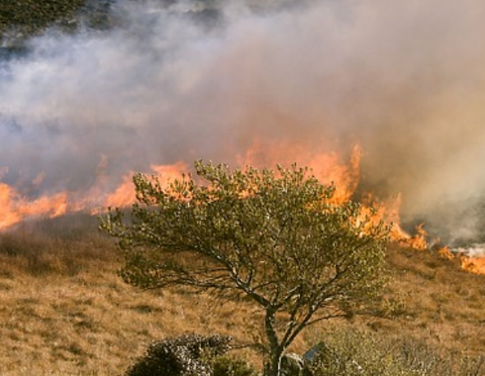
Русский аналог: Нет дыма без огня.
Англ. «There is no smoke without fire».
Исп. «Donde fuego se hace, humo sale».

Slide 11

Русский аналог: Лучше поздно, чем никогда.
Англ. «Better late than never».
Исп. «Más vale tarde que nunca».

Slide 12
Methods of translation of English and Spanish proverbs into Russian
2. Proverbs that have a partial match with the target language

Slide 13
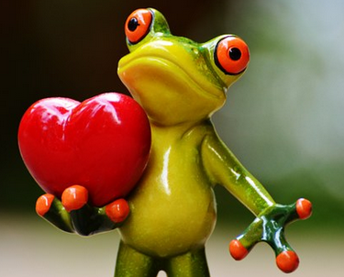
Русский аналог: С глаз долой – из сердца вон.
Англ. «Out of sight, out of mind».
Дословный перевод: прочь из виду, прочь из памяти.
Исп. «Ojo que no ve, corazón que no siente».
Дословный перевод: глаз не видит, сердце не чувствует.
Значение
Мы забываем того, с кем не видимся и не общаемся.

Slide 14
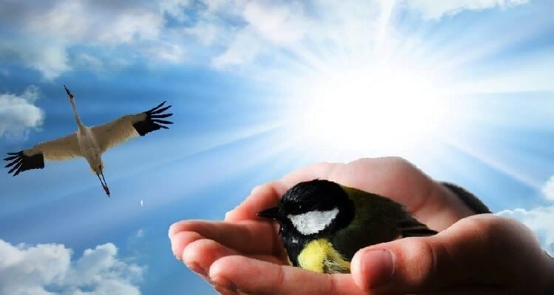
Русский аналог: Лучше синица в руках, чем журавль в небе.
Англ. «А bird in the hand is worth two in the bush».
Дословный перевод: одна птица в руке лучше двух в кустах.
Исп. «Más vale pájaro en mano que ciento volando». Дословный перевод: дороже птица в руке, чем сотня летающих.
Значение
Человек должен ценить то, что у него уже есть, а не мечтать о воздушных замках, которые могут рухнуть в любой момент.

Slide 15
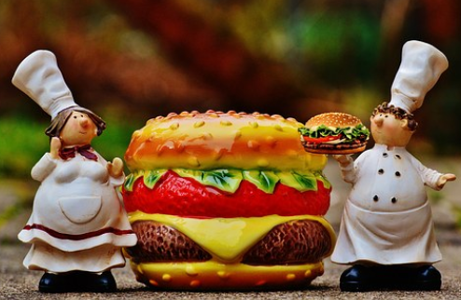
Русский аналог: На вкус и цвет товарища нет.
Англ. «Tastes differ».
Дословный перевод: вкусы различны.
Исп. «Sobre gustos no hay nada escrito». Дословный перевод: о вкусах ничего не написано.
Значение
Хорошо быть сытым.

Slide 16
Methods of translation of English and Spanish proverbs into Russian
3. The original version does not match the target language

Slide 17
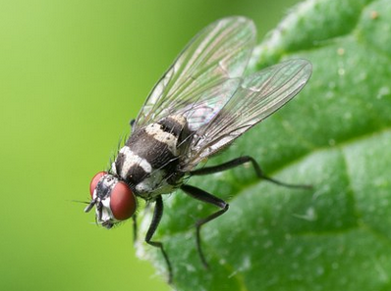
Русский аналог: Молчание - золото.
Англ. «A close mouth catches no flies».
Дословный перевод: закрытый рот не ловит мух.
Исп. «En boca cerrada no entran moscas».
Дословный перевод: в закрытый рот не залетают мухи.
Значение
Необходимо уметь молчать.

Slide 18
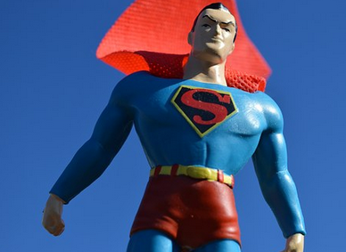
Русский аналог: Назвался груздем, полезай в кузов.
Англ. «In for a penny, in for a pound».
Дословный перевод: сделано на пенни, можно сделать и на фунт.
Исп. «A lo hecho, pecho».
Дословный перевод: тому, что сделано (подставляй) грудь.
Значение
Смело иди навстречу опасности.

Slide 19
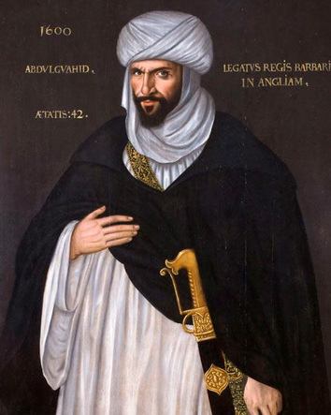
Русский аналог: Горбатого могила исправит.
Англ. «Can the leopard change his spots?»
Дословный перевод: может ли леопард сменить свои пятна?
Исп. «Moro viejo nunca será buen Cristiano».
Дословный перевод: старый мавр никогда не будет хорошим христианином.
Значение
Люди не меняются.

Slide 20
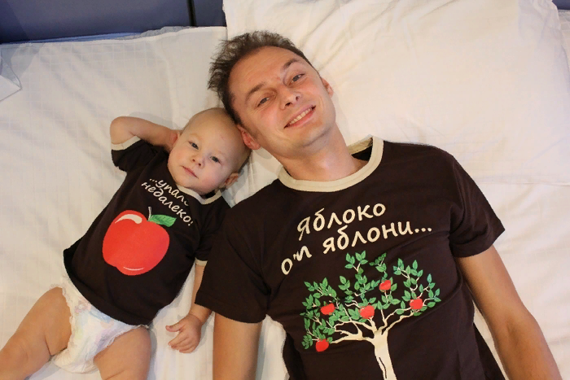
Русский аналог: Яблоко от яблони недалеко падает.
Англ. «As the baker so the bun, as the father so the son».
Дословный перевод: какой пекарь, такая и булка, каков отец, таков и сын.
Исп. «De tal palo tal astilla».
Дословный перевод: от такой палки такая щепка.
Значение
Дети похожи на родителей.

Slide 21
Conclusions
1. Proverbs are polysemantic and bright. They cover all spheres of life and are used by all segments of the population.
2. Both English and Spanish proverbs can be classified into three groups:
- exact match in the target language;
- partial match with the target language;
- the original version does not correspond to the language of translation.
3. When we translate proverbs from one language to another, it is necessary to know the national characteristics of the studied language and the selection of appropriate equivalents within the meaning.
4. Frequent use of proverbs gives speech a special flavor, and knowledge of foreign proverbs improves the communicative function of the language.

Slide 22
Classification of English proverbs by their coincidence with Russian equivalents
Полное соответствие | Частичное соответствие | Несоответствие
All that glitters is not gold. - He все то золото, что блестит. There is no smoke without fire. - Нет дыма без огня. Better late than never. - Лучше поздно, чем никогда. Practice makes perfect. - Совершенство приходит с практикой. Strike while the iron is hot. - Куй железо, пока горячо. Аn еуе for аn еуе and а tooth for а tooth. - Око за око зуб за зуб. An Englishman's hоmе is his castle. - Мой дом - моя крепость. Honesty is the best policy. - Честность - лучшая политика. Two heads are better than one. – Одна голова - хорошо, а две лучше. All is well, that end well. – Всё хорошо, что хорошо кончается. | Out of sight, out of mind. (Прочь из виду, прочь из памяти.) - С глаз долой – из сердца вон. А bird in the hand is worth two in the bush. (Одна птица в руке лучше двух в кустах.) - Лучше синица в руках, чем журавль в небе. Tastes differ. (Вкусы различны.) - О вкусах не спорят. He laughs best who laughs last. (Лучше всех смеется тот, кто смеется последним.) - Хорошо смеется тот, кто смеется последним. Too much knowledge makes the head bald. (Слишком много знаний делают голову лысой.) - Много будешь знать - скоро состаришься. A cat in gloves catches no mice. (В перчатках кошка мышей не ловит.) - Без труда не вытащишь и рыбку из пруда. East or West home is best. (Восток или запад дом лучше всего.) – В гостях хорошо, а дома лучше. One man, no man. (Один человек не в счёт.) – Один в поле не воин. A friend in need is a friend indeed. (Друг в нужде - настоящий друг.) – Друг познаётся в беде. Love in a cottage. (Любовь в хижине.) – С милым и рай в шалаше. | A close mouth catches no flies. (Закрытый рот не ловит мух.) - Молчание – золото. In for a penny, in for a pound. (Сделано на пенни, можно сделать и на фунт.) - Назвался груздем, полезай в кузов. Can the leopard change his spots? (Может ли леопард сменить свои пятна?) - Горбатого могила исправит. As the baker so the bun, as the father so the son. (Какой пекарь, такая и булка, каков отец, таков и сын.) - Яблоко от яблони недалеко падает. It never rains but it pours. (Беда обрушивается не дождем, а ливнем.) - Пришла беда - отворяй ворота. As you make your bed, so you must lie on it. (Как постелешь, так и поспишь.) - Что посеешь, то и пожнешь. If the cap fits, wear it. (Если шапка подходит, носи её.) – По Сеньке шапка. To tell tales out school. (Рассказывать сказки вне школы.) – Выносить сор из избы. The grass is always greener on the other side of the fence. (Трава всегда зеленее по ту сторону забора.) - Хорошо там, где нас нет.

Slide 23
Classification of Spanish proverbs by their coincidence with Russian equivalents
Полное соответствие | Частичное соответствие | Несоответствие
No todo lo que brilla es oro. - He все то золото, что блестит. Donde fuego se hace, humo sale. - Нет дыма без огня. Más vale tarde que nunca. - Лучше поздно, чем никогда. El apetito viene con la comida. - Аппетит приходит во время еды. El papel todo lo tolera. - Бумага всё стерпит. Tomar al toro por las astas. - Брать быка за рога. Saber es poder. - Знание сила. | Ojo que no ve, corazón que no siente. (Глаз не видит, сердце не чувствует.) - С глаз долой – из сердца вон. Más vale pájaro en mano que ciento volando. (Дороже птица в руке, чем сотня летающих.) - Лучше синица в руках, чем журавль в небе. Sobre gustos no hay nada escrito. (О вкусах ничего не написано.) - О вкусах не спорят. A mal tiempo, buena cara. (В плохие времена, хорошее лицо.) - Делать хорошую мину при плохой игре. Barriga llena, corazón contento. (Полный живот, радостное сердце.) - Сыт – весел, а голоден – нос повесил. Mala hierba nunca muere. (Сорняк никогда не умирает.) - Где сорняк цветет, там хлеб вянет. Guárdate del agua mansa. (Остерегайся спокойной воды.) - В тихом омуте черти водятся. | En boca cerrada no entran moscas. (В закрытый рот не залетают мухи.) - Молчание – золото. A lo hecho, pecho. (Тому, что сделано (подставляй) грудь.) - Назвался груздем, полезай в кузов Moro viejo nunca será buen Cristiano. (Старый мавр никогда не будет хорошим христианином.) - Горбатого могила исправит. De tal palo tal astilla. (От такой палки такая щепка.) - Яблоко от яблони недалеко падает. Zapatero, a tus zapatos. (Сапожник к своим сапогам.) - Каждый сверчок знай свой шесток. A cada puerco le llega su San Martín. (Каждая свинья получит свой Сан Мартин.) - Не все коту Масленица, придет и Великий пост.

Slide 24
Thank you for your attention!

